Slide 1
Introduction to Algorithm Design
Brute Force

Slide 2
İÇERİK
Brute Force
  Selection Sort
  Bubble Sort
  Sequential Search
  String Matching
  Closest-Pair Problem
  Convex-Hull Problems
  Travelling Salesman Problem
    Exhaustive Search
  Knapsack Problem
  Assignment Problem

Slide 3
Brute Force
Çok çeşitli problemlere uygulanabilir.
Bir problemi çözmek için en kolay yollardan biri.
  Çok düşünmeye gerek yok.
  Sadece sonuca odaklan-Just do it!..
Brute force düz mantık bir yaklaşım temelinde
  Problem bildirimi bulunmaktadır.

Slide 4
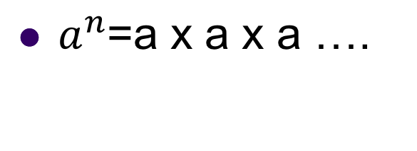
Brute Force
Önerk:
a^{n} değerini verilen bir a ve pozitif bir n tamsayısı için bulmamız isteniyor.
Üst almanın tanımından:,

Slide 5
Brute Force
Brute force yaklaşımı: birçok temel ama önemli algoritmik rutinlerde kullanılır.
  n sayıyı toplama
  Bir listedeki en büyük sayıyı bulmak
  sorting
  searching
  string matching
    Çok verimli değil ama problemin küçük boyları için kullanılabilir.

Slide 6
Sıralama(Sorting) Problemi
Problem tanımı:
Verilen n elemanı azalmayan (non-decreasing) bir sıraya yerleştirme.

Slide 7
Selection Sort
Yaklaşım:
1.Tüm listeyi en küçük elemanını bulana kadar tara
2. İlk eleman ile swap et.
3. listenin ikinci elemanından başlayarak n-1 elemanlı listedeki en küçük elemanı bul.
4. ikinci eleman ile (n-1 elamanlı )listenin en küçük elemanını swap et. ..

Slide 8
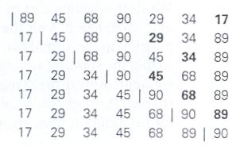
Selection Sort
Example
Selection sort’s operation on the list 89, 45, 68, 90, 29, 34, 17

Slide 9
Selection Sort
Belli bir noktada
Algoritmanın i’nci dış iterasyonunda
Son n-i eleman içerisinden A_{i} ile yer değiştirecek olanı arıyoruz.
A₀ ≤ A₁ ≤ … ≤ A_{i-1} | A_{i} , … , A_{min} , … , A_{n-1}
in their final position the last n-i elements
n-1 pass’ten sonra, liste sıralanmıştır.

Slide 10
Selection Sort
Algorithm :
// The algorithm sorts a given array by selection sort
// Input : An array A[0 .. n-1] of orderable elements
// Output : Array A[0 .. n-1] sorted in ascending order
SelectionSort (A[0 .. n-1])
for i ← 0 to n-2 do
min ← i
for j ← i+1 to n-1 do
if A[j] < A[min] min ← j
swap A[i] and A[min]

Slide 11
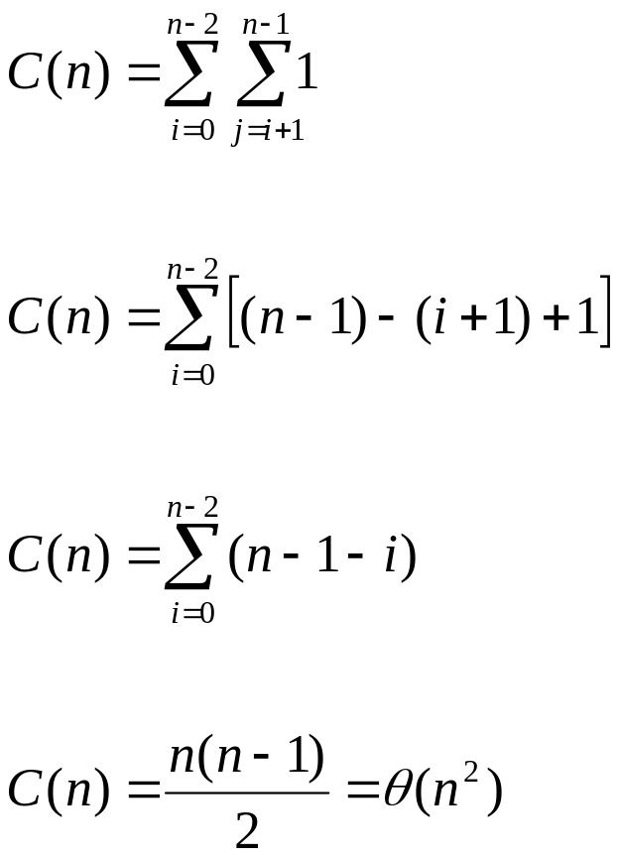
Selection Sort
Analysis : Toplamda gerçekleştirilen karşılaştırma sayısı

Slide 12
Selection Sort
Tartışma:
  Key swapı toplamda θ(n)
    Daha açıkça, n-1
    Her loop için bir tane
  Ancak selection sort is hala θ(n²) sınıfındadır.

Slide 13
Bubble Sort
Yaklaşım:
1. Listedeki komşu elemanları karşılaştır.
2. Eğer sıralı değilse yerini swap et.
  i^{th} pass’ten sonra
  A₀ , … , A_{j} ? A_{j+1}, …, A_{n-i-1} | A_{n-i} ≤ … ≤ A_{n-1}
  final pozisyonunda

Slide 14
Bubble Sort
Algorithm :
// The algorithm sorts a given array by buble sort
// Input : An array A[0 .. n-1] of orderable elements
// Output : Array A[0 .. n-1] sorted in ascending order
BubbleSort ( A[0..n-1])
for i←0 to n-2 do
for j←0 to n-2-i
if A[j+1] < A[j] swap A[j] and A[j+1]

Slide 15
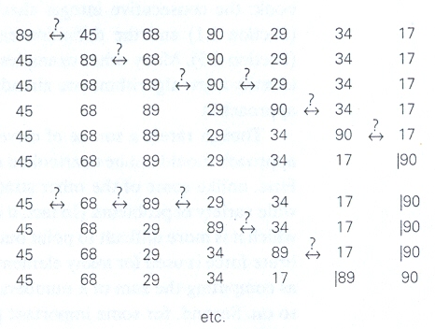
Bubble Sort
Example
The first two passes of bubble sort on the list 89, 45, 68, 90, 29, 34, 17

Slide 16
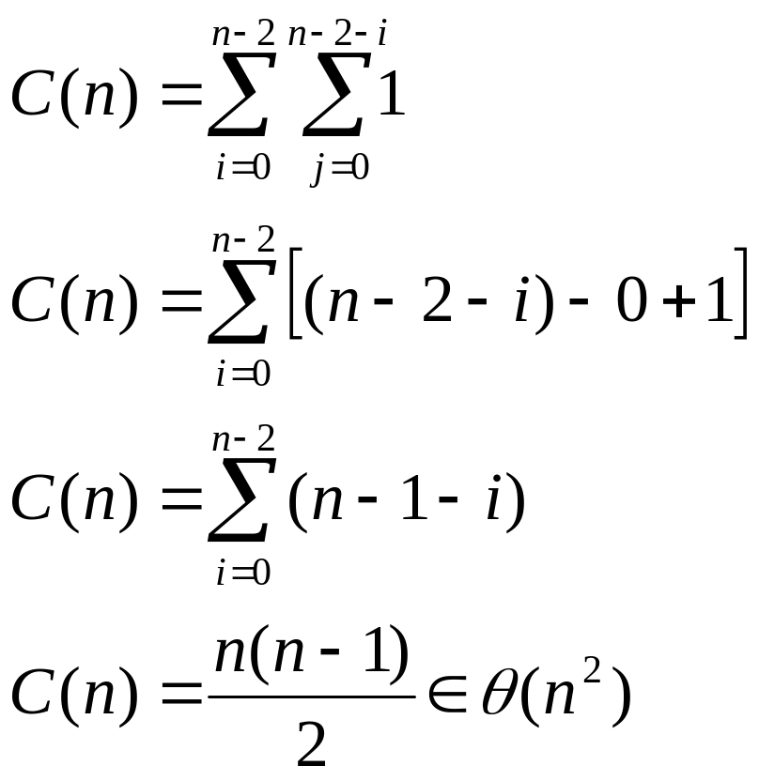
Bubble Sort
Analiz: Toplam karşılaştırma sayısı

Slide 17
Bubble Sort
Approach :
1. Komşu elemanları karşılaştır.
2. Eğer yerlerinde değilse yerlerini değiştir.
  i^{nci} pass’ten sonra
  A₀ , … , A_{j} ? A_{j+1}, …, A_{n-i-1} | A_{n-i} ≤ … ≤ A_{n-1}
  final pozisyonlarında

Slide 18
Bubble Sort
Algorithm :
// The algorithm sorts a given array by buble sort
// Input : An array A[0 .. n-1] of orderable elements
// Output : Array A[0 .. n-1] sorted in ascending order
BubbleSort ( A[0..n-1])
for i←0 to n-2 do
for j←0 to n-2-i
if A[j+1] < A[j] swap A[j] and A[j+1]

Slide 19
Bubble Sort
Örnek
The first two passes of bubble sort on the list 89, 45, 68, 90, 29, 34, 17

Slide 20
Bubble Sort
Analysis : Toplam karşılaştırma

Slide 21
Bubble Sort
Algoritmada bir iyileştirme yapılabilir mi?
Bir iç iterasyonda hiç swap olmadıysa liste zaten sıralıdır.
Algoritmanın devam etmesine gerek yok.
Worst case’i iyileştirmez.
Sadece bazı girdiler için daha hızlı çalışır.

Slide 22
Bubble Sort
Tartışma:
  Swap sayısı girdiye bağlıdır.
    En kötü azalan sıraya sahip girdiler içindir.
    Optimize edilmiş hali sıralı listelerde iyi çalışır
    Bu tip listelerde iç döngü bir kere çalışır.

Slide 23
Search (Arama) Problemi
Tanım:
Arama Problem, n elemanlı bir listede belirli bir öğeyi (bir key K) bulmaktır.
  K ile bir eşleşme listede bulunur.
  ya da K listede yoktur

Slide 24
Sequential Search
Approach :
1. Aranan key ile tüm elemanları sırasıyla karşılaştır.
2. Key bulunduğunda çık
3. Eğer key listenin hiç bir elemanında bulunmadıysa çık.

Slide 25
Sequential Search
Algorithm :
// The algorithm implements sequential search with a search key as a sentinel
// Input : An array of n elements and a search key
// Output : The position of the first element in array A[0 .. n-1] whose value is equal to K or -1 if no such element is found
SequentialSearch(A[0..n], K)
  A[n] ← K
  i ← 0
  while A[i] ≠ K do
  i ← i+1
  if i < n return i
  else return -1

Slide 26
Sequential Search
Analysis :
T(n) = θ (n)

Slide 27
Sequential Search
Bir iyileştirme?..
Liste sıralıysa?..

Slide 28
String Matching (String Eşleştirme)
Problem Tanımı:
n karakterden oluşan text olarak isimlendirilen bir string
m karakterden oluşan pattern olarak isimlendirilen bir string
text içerisinde bulunuyorsa pattern’in ilk indisini bulmak

Slide 29
String Matching
Brute-force Yaklaşımı?..

Slide 30
String Matching
Approach :
1. align the pattern against the first m characters of the text
2. start matching the corresponding pairs of characters from left to right
- until either all m pairs of the characters match or
- mismatching pair is encountered
3. shift the pattern one position to the right
4. resume character comparisons, starting with the first character of the pattern and its counterpart in the text

Slide 31
String Matching
Algorithm :
// The algorithm implements brute-force string matching
// Input1 : An array T[0..n-1] of n characters represents a text
// Input2 : An array P[0..m-1] of m characters represents a pattern
// Output : The position of the first character in the text that starts the first matching substring if the search is successfull and -1 otherwise
for i ← 0 to n-m do
j ← 0
while j < m and P[j]=T[i+j] do
j ← j+1
if j = m return i
return -1

Slide 32
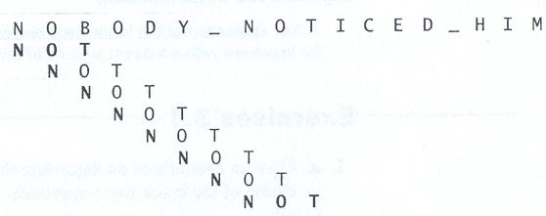
String Matching
Example
The pattern’s characters that are compared with their text counterparts are in bold type

Slide 33
String Matching
Analizi??

Slide 34
String Matching
En kötü durumda algoritma m karşılaştırma yapar, pattern’i kaydırmadan önce
Toplamda n-m+1 kaydırma var.
En kötü durumda algoritma θ(nm)’de çalışır.
Ortalamada sonucun daha iyi olması beklenmektedir.
  Tüm denemelerde m tane karşılaştırma yapılmamalıdır.All tries cannot make m comparisons!..
Rastgele textlerde algortitmanın θ(n+m)= θ(n) olduğu görülmüştür.

Slide 35
String Matching
Tartışma:
String matching problemi için ileriki konularda göreceğimiz daha performanslı ve daha mantıklı algoritmalar geliştirilmiştir.

Slide 36
ROAD MAP
Brute Force
  Selection Sort
  Bubble Sort
  Sequential Search
  String Matching
  Closest-Pair Problem
  Convex-Hull Problems
  Travelling Salesman Problem
    Exhaustive Search
  Knapsack Problem
  Assignment Problem

Slide 37
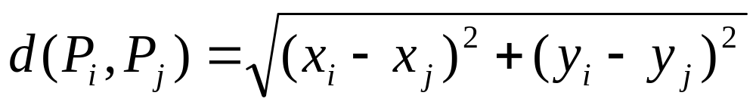
Closest - Pair Problem
Problem Tanımı:
n noktanın içerisinde birbirine en yakın olanları bulacağız.
  Problemin iki boyutlu halini düşünelim.
  Problemdeki noktaların Kartezyen koordinatlarının (x,y) verildiğini düşünelim.
  P_{i} = (x_{i}, y_{i}) ve P_{j} = (x_{j}, y_{j}) noktaları arasındaki uzaklık standart Euclidean uzaklığı ile hesaplanır:

Slide 38
Closest - Pair Problem
Yaklaşım:
  Her nokta çifti arasındaki euclidean distance’ını hesapla.
  En küçük uzaklığa sahip olan noktayı bul.
  Aynı nokta çifti için uzaklığı tekrar hesaplamak istemiyoruz.
    Sadece (P_{i}, P_{j}) noktalarını göz önünde bulunduracağız i < j

Slide 39
Closest - Pair Problem
Algoritma :
// Input : A list P of (n≥2) points
P₁ = (x₁, y₁) , … P_{n} = (x_{n},y_{n})
// Output : Indicates index1 and index2 of the closest pair of points
dmin ← ∞
for i ← 1 to n-1 do
for j ← i+1 to n do
d ← sqrt ( (x_{i}-x_{j})² + (y_{i}-y_{j})² )
if d < dmin
dmin ← d; index1 ← i ; index2 ← j
return index1, index2

Slide 40
Closest - Pair Problem
Analiz:
Temel işlem (basic operation) nedir?

Slide 41
Closest - Pair Problem
Tartışma:
  Temel işlem noktalar arasındaki Euclidean uzaklığını bulmaktır.
    Kare kök algoritması toplama ve çarpma işlemi gibi basit bir işlem değildir.
  Kare kökü almayı yoksayabiliriz (x_{i}-x_{j})² + (y_{i}-y_{j})²
  the değeri küçük olanın da kare kökü küçükolur
    Kare kök fonksiyonu strictly increasingdir

Slide 42
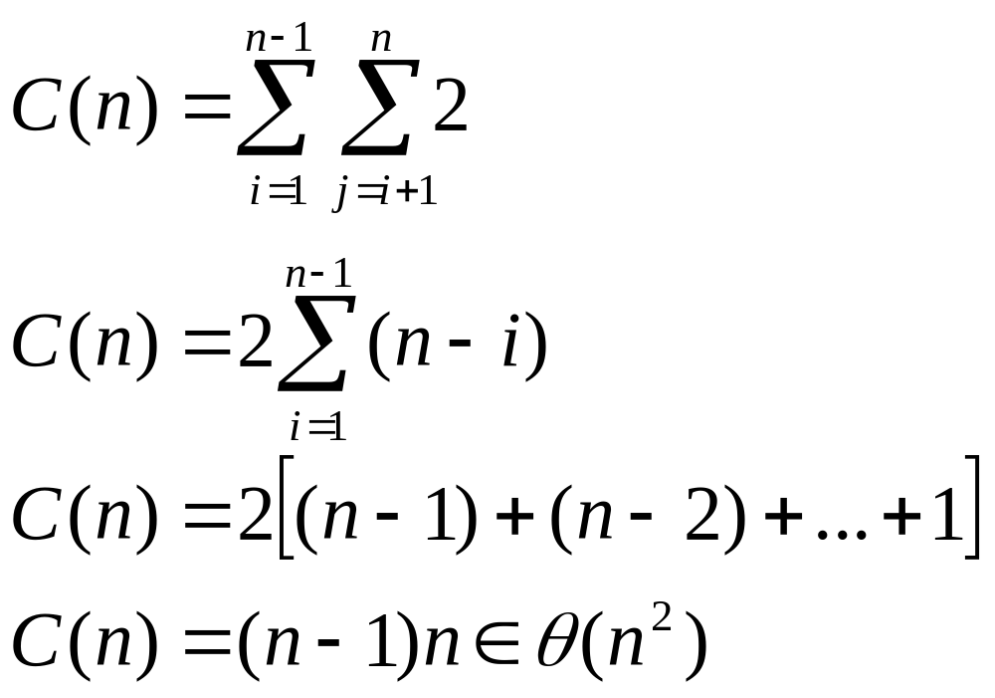
Closest - Pair Problem
Analiz: Toplam çarpma işlemi

Slide 43
Convex-Hull Problemi
Dışbükey nedir? What is convex ?
Kümedeki herhangi iki nokta (Örn P ve Q ) arasından geçen doğru kümeye ait ise bu küme dışbükeydir (convex).

Slide 44
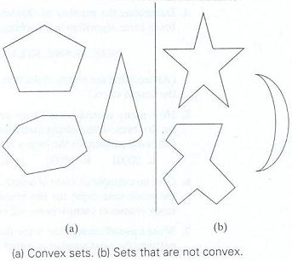
Convex-Hull Problemi

Slide 45
Convex-Hull Problemi
Convex hull nedir?
convex hull ise S’yi kapsayan en küçük convex kümedir.
S’in kendisi de convex cull kümesinin alt kümesidir.

Slide 46
Convex-Hull Problemi
Convex hull nedir?
  Eğer S convex ise,S’in convex hull’ı S’nin kendisidir
  Eğer S iki noktadan oluşuyorsa, convex hull’ı iki nokta üzerinden geçen doğru parçasıdır.
  S aynı doğruda olmayan üç nokta ise, convex hull’ı köşeleri bu noktalardan oluşan bir üçgendir.
  Eğer üç nokta aynı doğrudan geçiyorsa, convex hull en uzak noktaların uç sınırları olduğu doğru parçasıdır.

Slide 47
Convex-Hull Problemi
Teorem :
  Herhangi bir S noktalar kümesinin convex hull’ı köşe noktaları bu S’in içerisindeki noktalardan oluşan bir convex çokgendir (polygon).
    Tüm noktalar aynı doğrudaysa S bir doğru parçasıdır.

Slide 48
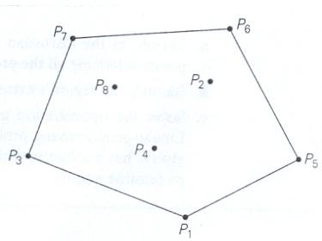
Convex-Hull Problemi
Convex hull for set of 8 points:
polygon with its vertices at P₁, P₅, P₆, P₇ , P₃

Slide 49
Convex-Hull Problemi
Problem Tanımı:
Convex hull problemi verilen S kümesindeki n nokta için bir konveks kabuk oluşturma problemidir.

Slide 50
Convex-Hull Problemi
Çokgenin köşelerindeki noktaları belirlememiz gerekmektedir
  “extreme points” olarak adlandırılır.
  Convex kümesinin uç noktası bu küme içerisindeki herhangi bir doğrunun ortasında bulunmayan noktadır. Örn üçgen için bu uç noktalar köşelerdir.
Hangi noktalar convex hull’ın sınırlarını
Bu problem brute force olarak nasıl çözülebilir?

Slide 51
Convex-Hull Problemi
Fikir:
  P_{i} ve P_{j} birleştiren doğru parçası diğer tüm noktaları bir tarafta bırakıyorsa bu doğru parçası convex hull’ın bir kenarıdır.
  Bu testi her düğüm çifti için yaptığınızda convex hull’ın uç noktaları bulunabilmektedir.

Slide 52
Convex-Hull Problemi
Diğer noktaların doğrunun bir tarafında kaldığını nasıl kontrol edebiliriz?
(x₁,y₁) ve (x₂,y₂) noktaları arasındaki doğru denklemi:
  ax+by=c
  a=y₂-y₁, b=x₁-x₂, c=x₁y₂-y₁x₂
  Bu doğru düzlemi aşağıdaki ki ikiye böler
    Doğrunun bir tarafı → ax+by>c
    Doğrunun diğer tarafı → ax+by<c
  Noktaların doğrunun hep bir tarafında kaldığını kontrol edebilmek için bu noktaların hepsinin bir eşizliği sağladığı kontrol edilmelidir.

Slide 53
Convex-Hull Problem
Analiz:
Tüm n(n-1)/2 düğüm çifti için.
  ax+by-c nin işareti diğer n-2 nokta için kontrol edilir
T(n) = O(n³)
Bu problem için de daha performanslı çalışan algoritmalar bulunmaktadır.

Slide 54
Exhaustive Search (Kapsamlı Arama)
Kombinasyonel problemlere uygulanan basit bir brute force yaklaşımıdır.
Exhaustive search
  Problem domain’indeki tüm elemanların oluşturulmasını,
  Problemin kısıtlarını kapsayan elemanların seçilmesini,
  İstenen elemanların bulunmasını
    Amaç fonksiyonunu optimize eden elemanın bulunmasını gerektirir.

Slide 55
Traveling Salesman Problemi
Problem tanımı:
Verilen n şehir içerisinde minimum turun bulunması öyle ki başlangıç şehrine varmadan tüm şehirlere sadece bir kere uğranması gerekmektedir.

Slide 56
Traveling Salesman Problemi
Problem weigthed bir graph ile modellenebilir.
Vertices (Köşeler) şehirleri temsil eder.
Kenar ağırlıkları uzaklıkları temsil eder.
Exhaustive search tekniği problemi çözmek için uygulanabilir.

Slide 57
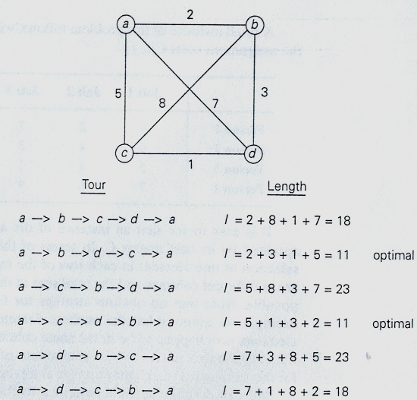
Traveling Salesman Problem
A solution to a small instance of the traveling salesman problem by exhaustive search

Slide 58
Traveling Salesman Problem
Discussion :
  150 yıldır araştırmacılar tarafından araştırılmaktadır
    Basit formülasyonu,
    Önemli uygulama alanlarına sahip,
    Diğer kombinasyonel problemlerle bağlantısı var.

Slide 59
Knapsack Problemi
Problem Tanımı:
  n elemanın ağırlıkları w₁, …, w_{n} ve değerleri v₁, …, v_{n} biliniyor bir de W ağırlığını alabilen bir sırt çantanız var.
  Sırt çantanızın alabileceği en değerli alt kümeyi bulunuz.

Slide 60
Knapsack Problemi
Exhaustive Search Yaklaşımı:
  Verilen n eleman setinin tüm alt kümelerini düşünün
  Her bir alt kümenin toplam ağırlığını, uygun alt kümeleri tanımlamak için hesaplayın.
  Aralarında en büyük değeri sağlayan alt kümeyi bulun.

Slide 61
Knapsack Problemi
Analysis:
n-elemanlı bir kümenin tüm alt kümeleri 2^{n}
Exhaustive search Ω(2^{n})algoritması gerektirmektedir.

Slide 62
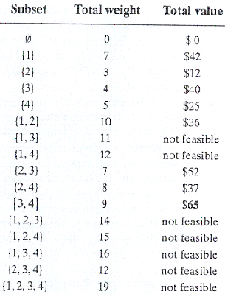
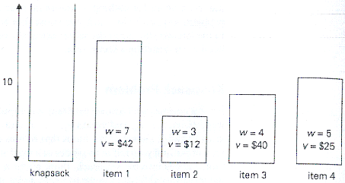
Knapsack Problem

Slide 63
Knapsack Problem
Tartışma:
  Knapsack problemi iyi bilinen bir problemdir.
  Exhaustive search, her girdi için son derece verimsiz olan algoritmalara yol açar.
  Aslında, knapsack , NP-zor (NP-hard) problemlerin örneklerinden biridir.
  Herhangi bir NP-zor problem için polinom-zaman algoritması bilinmemektedir!

Slide 64
Assignment (Atama) Problemi
Problem Tanımı:
  n işi yürütmek için her iş başına bir kişi olacak şekilde n kişinin atanması gerekmektedir.
  Kişinin j’inci işe atanmasının bedeli, her bir i, j = 1,…, n için önceden bilinen C [i, j] 'dir.
  Problem, en küçük toplam maliyetle bir görev ataması bulmaktır!

Slide 65
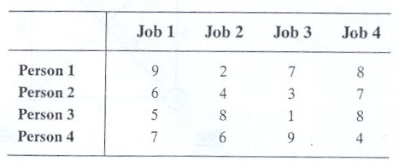
Assignment (Atama) Problemi
Exhaustive Search Approach :
  Atama problemi tamamen C [i, j] maliyet matrisi ile belirtilebilir.
  Örnek

Slide 66
Assignment (Atama) Problemi
Exhaustive Search Yaklaşımı:
  N-tuples'ini (j₁,…, j_{n}) tanımlayın; burada her eleman, i = 1,…, n, ith satırında seçilen elemanın sütununu (hangi işi yapacağını) gösterir.
  Permütasyonla atamalar arasında 1-to-1 correspondence vardır.
  1,2,…,n’in tüm permütasyonlarını oluştur.
  2. Maliyet matrisinin karşılık gelen maliyetlerini toplayarak her bir görevin toplam maliyetini hesaplama
  3. En düşük toplama sahip olanını seç.

Slide 67
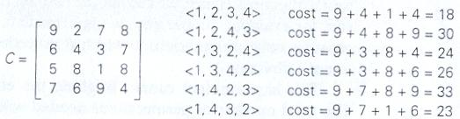
Assignment Problem
Exhaustive search kulanarak assignment programenin çözülmesinin bir kaç iterasyonu

Slide 68
Assignment Problemi
Tartışma:
  Sorunun etki alanının katlanarak büyüdüğü gerçeği (veya daha hızlı), çözüme ulaşmak için etkili bir algoritmanın bulunmayacağı anlamına gelmez.

Slide 69
Graph Traversal Algoritmaları
Birçok problem, tüm çizge vertex(köşe) noktalarının ve edgelerin (kenarların) sistematik şekilde işlenmesini gerektirir
Graph traversal algoritmaları:
  Depth-first search (DFS)
  Breadth-first search (BFS)

Slide 70
Depth-First Search (DFS)
Graph’lar üzerinde gezme yapmak için kullanılan başlıca algoritmalardan biridir.
Bir çizgenin birkaç önemli özelliğini araştırmakta oldukça yararlıdır
  Connectivity (Bağlılık)
  Acyclicity (Döngü içermemesi)

Slide 71
Depth-First Search
Yaklaşım:
  Herhangi bir köşeden başla, bu köşeyi işaretle
  Her iterasyonda, şimdi gezilen vertexin komşusu olan ve önceden ziyaret edilmemiş bir köşeye ilerleyin.
  Bu işlem dead-end köşeye ulaşıncaya kadar sürer
    Gezilmemiş komşusu olmayan köşe (vertex) dead-end’dir.
  Bir çıkmazda, algoritma bir kenara gelinen köşe noktasına geri gider ve daha önce gidilmeyen köşeleri ziyaret etmeye devam eder.
  Algoritma başlangıç köşesine döndükten sonra durur (bir çıkmaz)
  Daha sonra başlangıç köşe ile aynı bağlantılı bileşendeki tüm köşe noktaları ziyaret edilmiş olur.
  Gezilmemiş köşeler hala varsa, bunlardan herhangi birinde DFS yeniden başlatılmalıdır

Slide 72
Depth-First Search
DFS için stack kullanılması uygundur.
  Bir köşeye ilk defa ulaşıldığında bir köşeyi yığına ekleriz.
  Köşe dead-end olduğunda stackten çıkarırız.

Slide 73
Depth-First Search
  İlk kez yeni bir köşe noktasına ulaşıldığında, ulaşıldığı köşeye bir çocuk olarak eklenir.
    tree edge olarak adlandırılır.
  Daha önce gezilmiş bir vertex komşusu varsa
    back edge olarak adlandırılır.

Slide 74
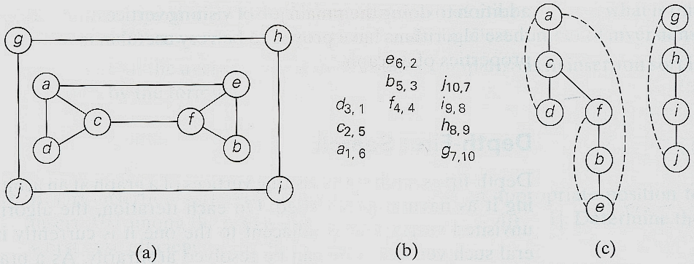
Depth-First Search (DFS) Örnek
a – Example of DFS traversal
b – Traversal’s stack
c – DFS forest
tree edges shown with solid lines and back edges shown with dashed lines

Slide 75
Depth-First Search (DFS)
Tartışma:
Bir çizgenin birkaç önemli özelliğini araştırmakta oldukça yararlıdır
  Connectivity (Bağlılık)
  Acyclicity (Döngü içermemesi)

Slide 76
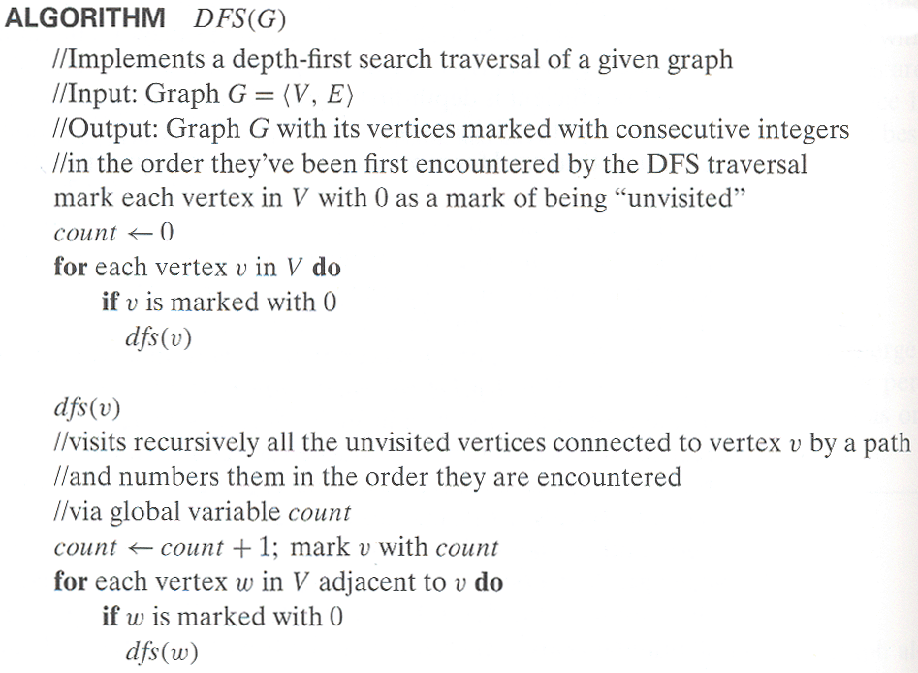
Pseudocode of DFS

Slide 77
DFS Üzerine Notlar
DFS aşağıdaki şekilde temsil edilen graphlara uygulanabilir:
  adjacency matrices: Θ(V²)
  adjacency lists: Θ(|V|+|E|)
Vertexler için iki farklı sıralama elde edilir:
  Vertexlerle ilk defa karşılaşılma zamanı (pushed onto stack)
  Vertexlerin dead-end olma zamanı (popped off stack)

Slide 78
DFS Üzerine Notlar
Uygulamalar
  Bağlılığın kontrol edilmesi,
  Bağlı bileşenlerin bulunması
  Acylicty kontrolü
  Artikülasyon noktaları
  Çözüm için search state graph’ını gezmek (Yapay Zeka)

Slide 79
Example: DFS traversal of undirected graph
a
b
c
d
e
f
g
h
DFS traversal stack:
DFS tree:
Notes:
Traversal using alphabetical order of vertices. Work through this example in detail,
showing the traversal by highlighting edges on the graph and showing how the stack
evolves:
8 h 3
7 d 4 stack shown growing upwards
4 e 1 6 c 5 number on left is order that vertex was pushed onto stack
3 f 2 5 g 6 number on right is order that vertex was popped from stack
2 b 7 overlap is because after e, f are popped off stack, g and c
1 a 8 are pushed onto stack in their former locations.
order pushed onto stack: a b f e g c d h
order popped from stack: e f h d c g b a
* show dfs tree as it gets constructed, back edges

Slide 80
Breadth-first search (BFS)
Son ziyaret edilen vertex'in tüm komşularına geçerek graph vertexlerini ziyaret eder.
Stack yerine queue kullanılmaktadır.
Graph’ı tree gibi oluşturur. (tree edges ve cross edges)

Slide 81
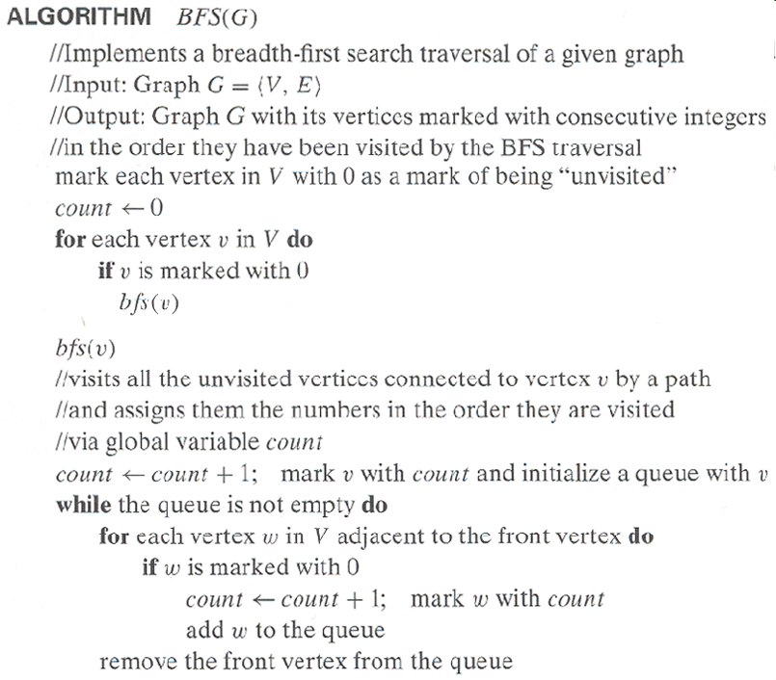
Pseudocode of BFS

Slide 82
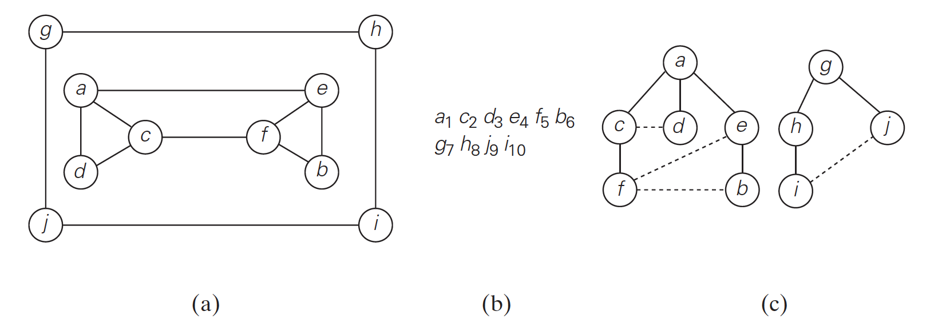
BFS Örnek
BFS traversal queue:
BFS tree:

Slide 83
BFS üzerine Notlar
BFS, DFS ile aynı verimliliğe sahiptir ve aşağıdaki şekilde temsil edilen çizgelerde uygulanabilir:
  adjacency Matrisi: Θ(V²)
  adjacency listesi: Θ(|V|+|E|)
Vertexlerin queue’ye eklenmesi ve queue’den çıkma sırası bulunmaktadır.
Uygulamaları: DFS ile aynı , ayrıca bir vertexten diğer vertexlere en kısa yolları da bulmaktadır.

Slide 84
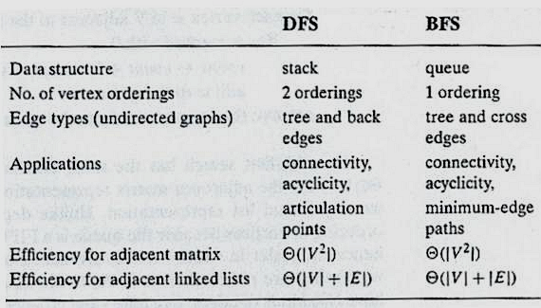
DFS ve BFS Hakkında Bilgiler

